Slide 1





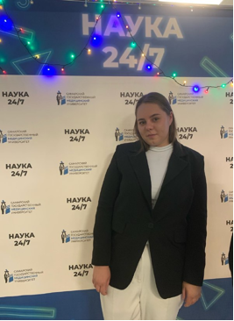

Hepatic Match - программное обеспечение, которое определяет объем получения трансплантата печени для пациента, нуждающегося в пересадке, основываясь на данных КТ-волюметрии.
Фото спикера
Спикер-лидер, Поларшинова Полина Алексеевна
Разработчик, Сидоренко Виктория Александровна

Slide 2


АКТУАЛЬНОСТЬ ПРОЕКТА
1,3 млн. операций на печени ежегодно проводится во всем мире:
5-10% (≈ 100 000 тыс.) - трансплантация печени 90-95% (≈ 1,2 млн.) - резекция печени
70% - общий уровень осложнений по поводу трансплантации печени 30% - общий уровень осложнений по поводу резекции печени
- Высокий уровень сложности данных операций
- Наличие факторов риска
- Отсутствие автоматических рассчетов параметров печени (объем и оценка функционального резерва печени)
ограничивают точность прогнозирования исхода операции
Notes:
1 ВАРИАНТ ИСПОЛЬЗОВАНИЯ

Slide 3




ПРОБЛЕМА
Проблема клиента
При планировании операций по трансплантации и резекции печени возникает необходимость точного определения морфофункциональных параметров печени, правильное техническое выполнение операций и постоянное взаимодействие между специалистами.
Ключевые аспекты данной проблемы
Страх ошибки
Жесткий лимит времени
Разобщенность команды

Slide 4


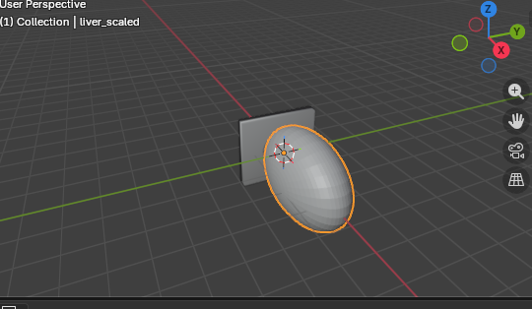
РЕШЕНИЕ
Hepatic Match - специализированное ПО для рассчета параметров на основе данных КТ, которая позволяет послойно произвести оценку состояния печени, что:
- повысит точность предоперационного планирования;
- снизит риск послеоперационных осложнений;
- улучшит показатели восстановления пациентов;
Программное обеспечение:
- строит 3д модель печени,
- модуль сегментации автоматически выделяет ткань печени, сосуды, желчные протоки на КТ с помощью нейронных сетей,
- интеграция AI/ML с 3D-визуализацией и системой рекомендаций создает инструмент для виртуальной резекции, расчёта объёмов сегментов и выбора оптимальных методов лечения.

Slide 5
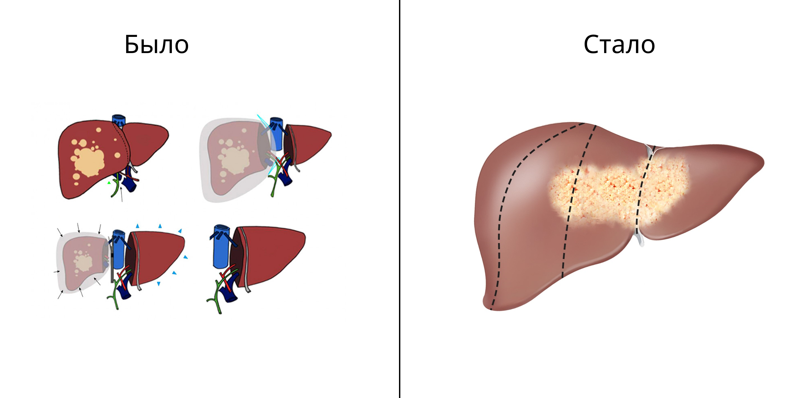
1) Автоматический расчет объема печени на основе КТ-сканов;
2) Рассчет GRWR и остаточного объема печени; автоматическая сегментация печени;
3) Проверка произведенных рассчетов по заданным параметрам-(GRWR ≥0.8%), остаточный объём >35%;
4) 3д-визуализация и предоперационное планирование;

Slide 6

ЦЕЛЕВАЯ АУДИТОРИЯ
Количество | Наименование
2,5 тыс. | Хирурги-трансплантологи
30 тыс. | Хирурги, занимающиеся резекцией печени
100 тыс. | Врачи-гепатологи
1 тыс. | Трансплантационные центры
70%; 30% | ЛПУ, выполняющие резекцию печени

Slide 7
ЦЕННОСТЬ, ЦЕННОСТНОЕ ПРЕДЛОЖЕНИЕ
Мы, компания «Hepatic Match»,
в ситуации планирования операции по резекции или пересадке печени будем
решать проблему принятия врачебного решения на основе точных и объективных расчетов морфофункциональных параметров печени
с помощью автоматизированной КТ-волюметрии и интеллектуального анализа данных
и получать результат в формате операционного плана с целью уменьшения нагрузки на врачей; экономии ресурсов медицинского учреждения; абсолютной уверенности в безопасности пациента, улучшения качества послеоперационного периода.

Slide 8


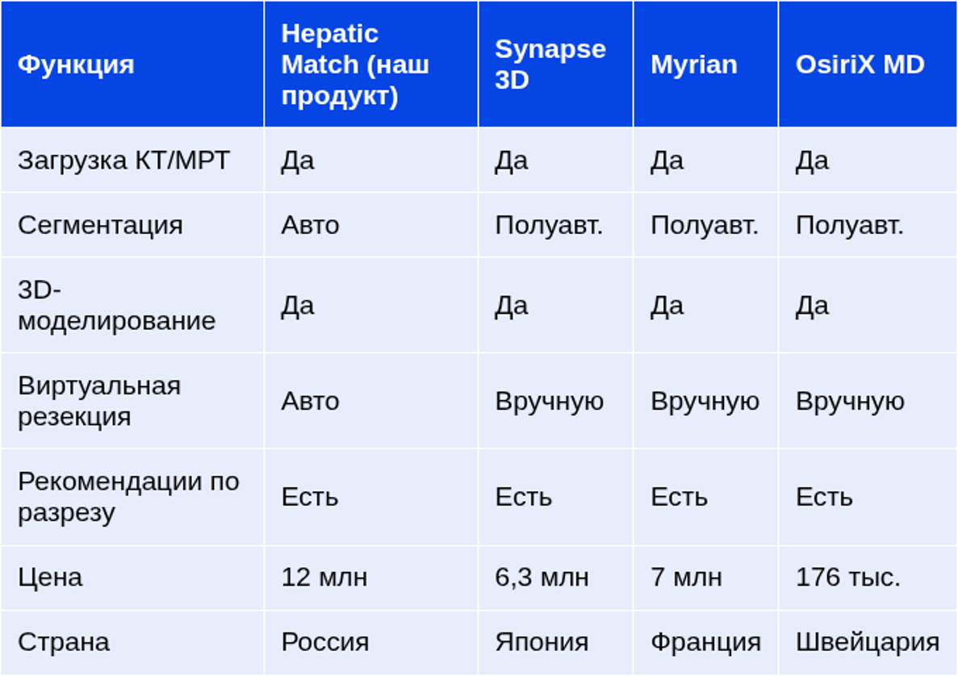


Slide 9

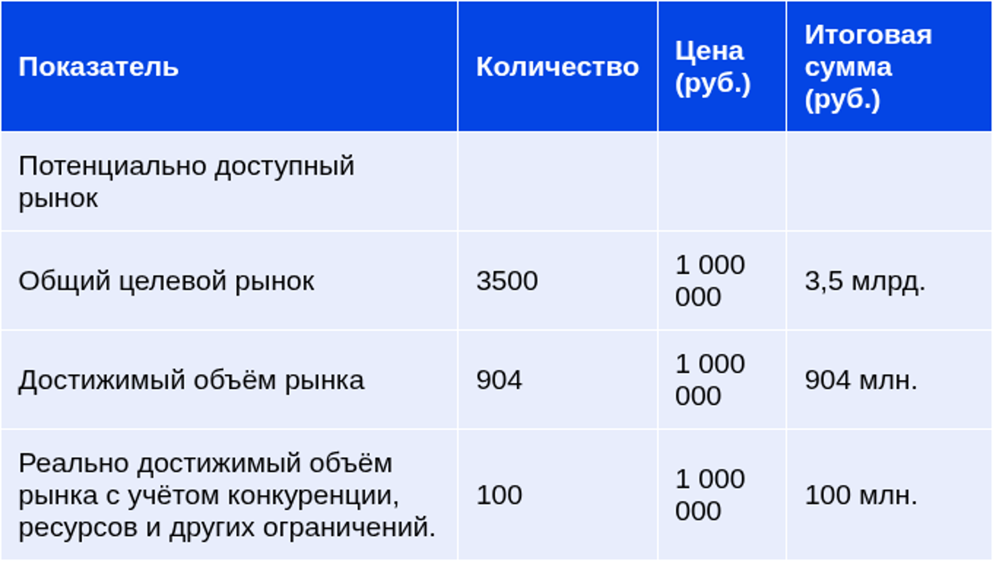
РЫНОК
Мы работаем на рынке: B2G, B2B.
ЦА: 3500 медицинских учреждений
Стоимость лицензии: 1 млн. рублей.
Сегменты А - крупные государственные научно-исследовательские центры, университетские клиники и государственные больницы, В - трансплантационные центры и частные клиники.
Учитывая длительный цикл продаж в секторе здравоохранения доход в первый год может составить 100 млн. рублей.

Slide 10
ФИНАНСОВАЯ МОДЕЛЬ
Этап | Описание | Стоимость (руб.)
Разработка MVP | Создание ядра системы, интерфейса, DICOM, знаниевого движка | 1000000
AI/ML модели | Сбор данных, разметка, обучение моделей | 500000
Интеграции | Интеграция с ИС больниц, биопринтингом | 300000
Тестирование и сертификация | КИ, разрешения Росздравнадзора | 200000
ИТОГО | Оценочная стоимость проекта | 2000000
Ключевые текущие расходы (на 2026 год):
- ФОТ с налогами - 43 млн. рублей.
- Хостинг и OPEX (1 млн. и 10 млн. соответственно).
- Реклама и маркетинг (1,5 млн.).
Оценка к 2030 году (капитализация):
ФОТ с налогами - 65 млн. рублей,
чистая прибыль к 2030 году - 377 млн. руб.,
рентабельность - 59,3%.

Slide 11
Этап первый (2026)-
Запуск MVP и первые пилоты
Цель:
Завершить разработку MVP, провести первые интеграции, начать пилотные внедрения в 1–2 клиники.
Ресурсы:
- Команда: Программист, Дизайнер интерфейса, 3D-инженер, AI/ML
- Медицинский эксперт
- Юрист для сертификации
Запросы к партнёрам:
- Фонды (Сколково, РВК):
грант 2–3 млн руб. на разработку MVP.
Клиники-партнёры:
Предоставление данных для обучения AI и пилотного внедрения.
Росздравнадзор:
Консультационная поддержка по требованиям к медицинскому ПО.
Этап второй (2027)-
Масштабирование и валидация
Цель:
Увеличить число клиентов до 30, провести клинические испытания.
Ресурсы:
- Дополнительные разработчики (Программист, Тестировщик)
- Усиление отдела внедрения и поддержки
- Маркетинг и продажи
Запросы:
- Венчурные фонды:
Инвестиции 20–30 млн руб. на масштабирование команды и маркетинг
- Государственные программы (Цифровая экономика): Субсидии на внедрение инноваций в медицину.
- Медицинские учреждения: Расширение пилотных проектов до 5–10 клиник.
Этап третий (2028)-
Рост выручки и выход на окупаемость
Цель: Достичь 150 кумулятивных клиентов, выручка 87 млн руб., выход на положительный EBIT.
Ресурсы:
- Расширение продуктовой команды
- Увеличение затрат на хостинг и инфраструктуру
- Нанять клиент-менеджера и научного руководителя
Запросы:
- Бизнес-ангелы / фонды роста: Финансирование 50 млн руб. для усиления и выхода на новые регионы.
- Партнёры по биопринтингу: Совместные решения для интеграции в клиники.
- Медицинские университеты: Партнёрство для обучения специалистов работе с системой.
1
2
3

Slide 12
Этап четвёртый (2029)-
Устойчивый рост и экспансия
Цель: 210 клиентов, выручка 122.9 млн руб., чистая прибыль 14 млн руб.
Ресурсы:
- Оптимизация затрат на разработку
- Увеличение бюджета на маркетинг до 2.5 млн руб.
- Масштабирование поддержки и внедрения
Запросы:
- Крупные ИТ-интеграторы (IBS, Крок): Партнёрство для дистрибуции системы.
- Международные фонды (ЕБРР, фонды ЕС): Гранты на экспорт медицинских технологий.
- Региональные минздравы: Внедрение системы в государственные клиники.
Этап пятый (2030)-
Лидерство на рынке и выход на международный уровень
Цель: 1100 клиентов, выручка 636 млн руб., чистая прибыль 377 млн руб.
Ресурсы:
- Крупная команда разработки и поддержки
- Мощная ИТ-инфраструктура
- Отдел международных продаж
Запросы:
- Фонды прямых инвестиций: Раунд 200–300 млн руб. для выхода на рынки СНГ и Европы.
- Международные сертификационные органы: Поддержка в получении CE Mark, FDA (при выходе на США).
- Крупные медицинские холдинги: Стратегическое партнёрство для внедрения в сети клиник.
4
5

Slide 13
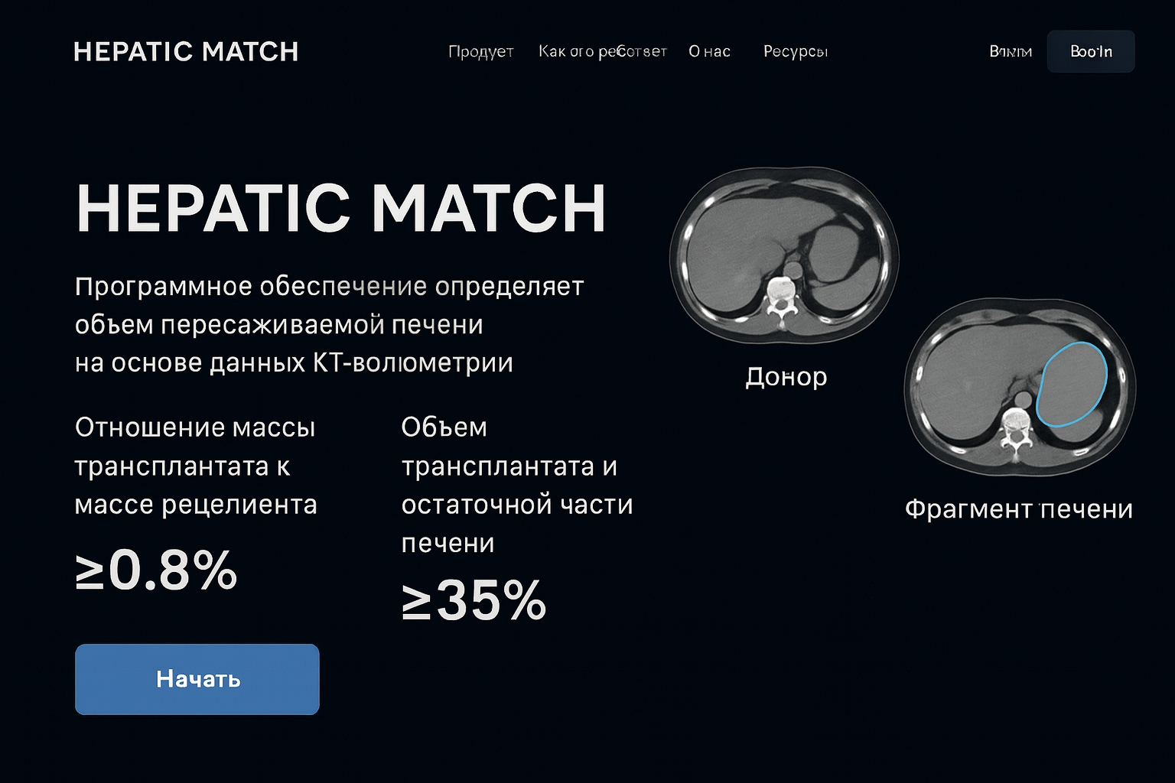
ТЕКУЩИЕ РЕЗУЛЬТАТЫ
Наш проект находится на стартовой стадии, на данный момент мы достигли следующего: 1) Провели 3 интервью с хирургами-трансплантологами и врачами-рентгенологами, которые подтвердили необходимость нашего ПО и готовы участвовать в пилотном тестировании. 2) Разработали архитектуру решения и проработали прототип алгоритма сегментации, доказав принципиальную возможность автоматизации расчетов. План развития: 1) Привлечение технического сооснователя в команду; 2) Заключение предварительных соглашений о пилотном внедрении с 1-2 клиниками; 3) Получение гранта ФСИ и регистрация программы.

Slide 14
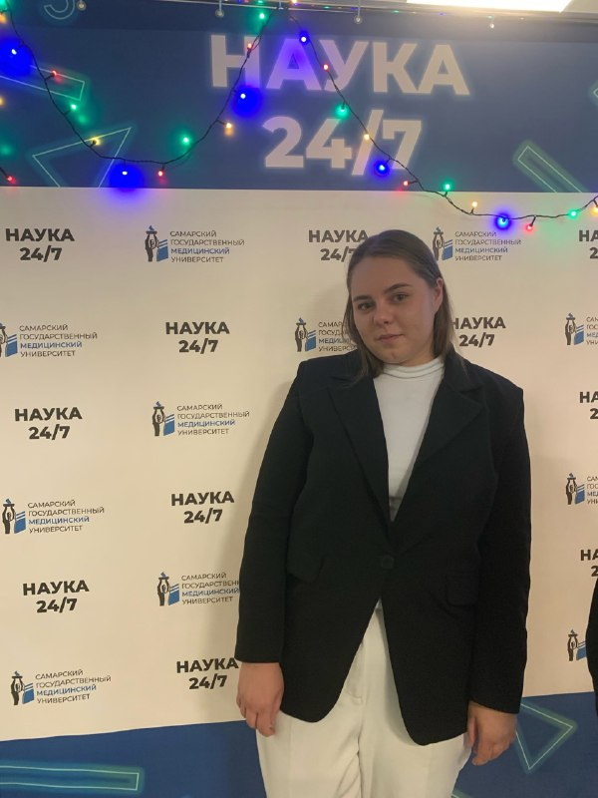
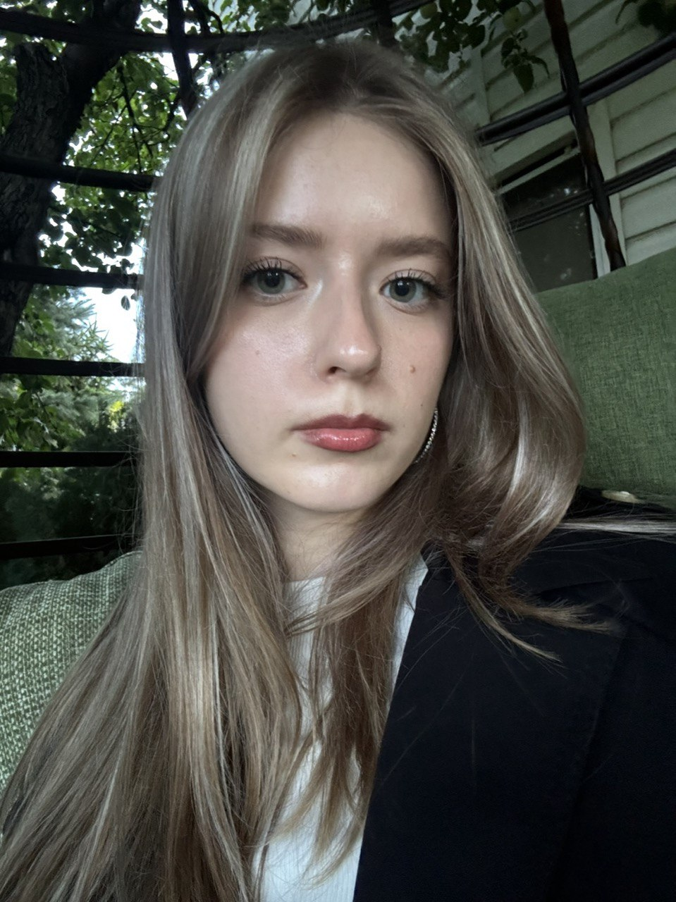
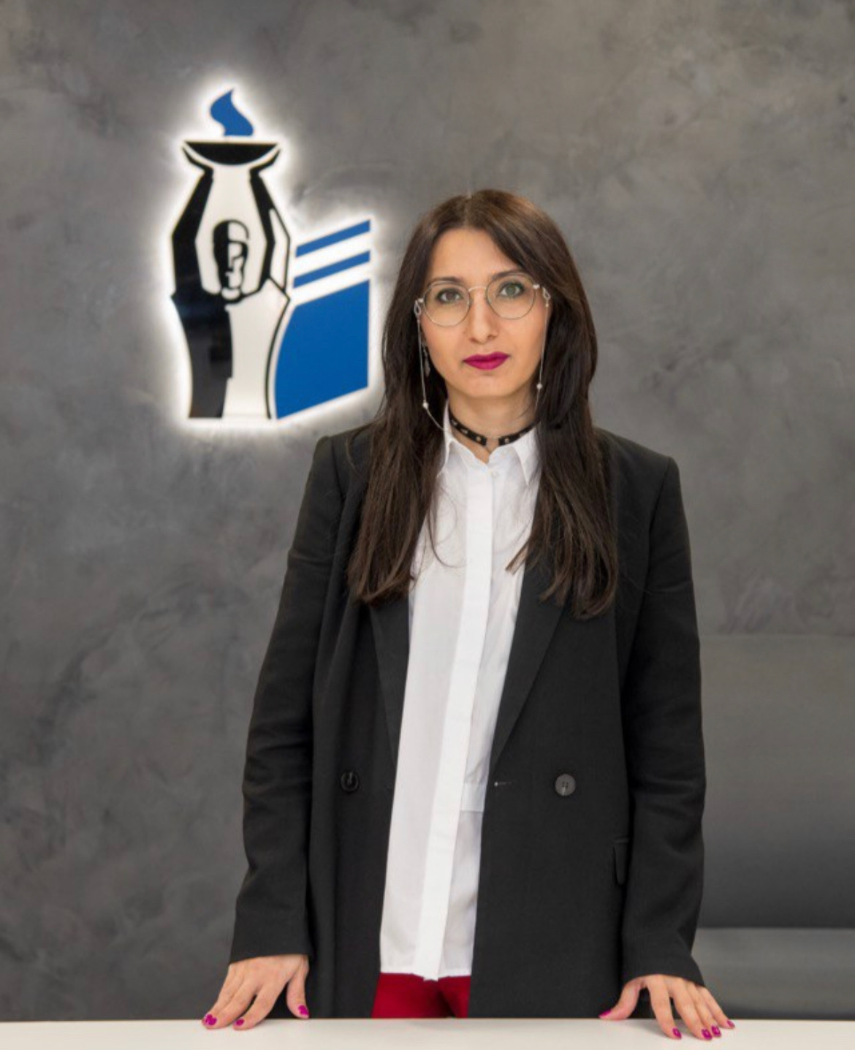
КОМАНДА СТАРТАПА
Назарян Айкуш Карлосовна, руководитель лаборатории 3D-моделирования тела человека ЦК НТИ «Бионическая инженерия в медицине», доцент, кандидат медицинских наук
Поларшинова Полина Алексеевна,
спикер-лидер, СЕО
Сидоренко Виктория Александровна,
разработчик, мастер-презентации

Slide 15



КОНТАКТЫ ЛИДЕРА
Поларшинова Полина Алексеевна Сидоренко Виктория Александровна
Телефон: +79276198162 Телефон: +79871671507
Электронная почта: polina.polarshinova@yandex.ru Электронная почта: swa2004@bk.ru

